Slide 1
Præpareringsmetoders indflydelse på morfologi, IHC, FISH og DNA på mammanåle og colonbiopsier
Patologiafdelingen

Slide 2
Disposition
Baggrund
Præsentation af projekterne
Formål
Materiale og Metode
Resultater og Diskussion
Konklusion

Slide 3
Baggrund
Vi har lavet 2 tværfaglige projekter på Patologiafdelingen på Herlev Gentofte Hospital
The influence of different fixatives and preparation methods on morphology, immunohistochemistry and molecular analyses (på colon)
Konventionel præparering vs. hurtig præparering indflydelse på mammanålebiopsier med fokus på morfologi, immunhistokemi og Fluorescens in situ hybridisering

Slide 4
The influence of different fixatives and preparation methods on morphology, immunohistochemistry and molecular analyses
I dette forsøg sammenlignede vi fiksering i 4% Neutralt buffet formaldehyd (NBF) med Molecular Fixative (MF) fra Sakura på biopsier fra colon
NBF fordele: God morfologi, implementeret til alle rutinefarvninger, specialfarvninger og immunhistokemiske farvninger
NBF ulemper: Ikke optimal til molekylær patologiske metoder, kræftfremkaldende og allergen
MF fordele: God morfologi, god til både immunfarvninger og molekylær patologiske metoder og ufarlig
MF ulemper: Dyrt og sammensætningen er en hemmelighed

Slide 5
Konventionel præparering vs. hurtig præparering indflydelse på mammanålebiopsier med fokus på morfologi, immunhistokemi og Fluorescens in situ hybridisering
I Danmark er den primære præpareringsmetode af væv til patologisk undersøgelse stadig 12-16 timer (natten over)
På Patologiafdelingen, Herlev Gentofte Hospital anvendes hurtig vævsfremføring på 1 eller 2 timer i stigende grad
Dette giver en hurtigere svartid, ofte med mulighed for svar eller foreløbigt svar samme dag
Denne hurtige præparering kan dog give problemer for FISH og DNA analyser
Ved mammacancer er behandlingen afhængig af svaret på immunhistokemiske undersøgelser og evt. FISH analyse

Slide 6
Formål
Ved projektet med colonbiopsier var formålet både at teste MF og præpareringsmetoden
Ved projektet med mammanåle var formålet at teste præpareringsmetoden
I begge projekter testede vi også hvor lang fikseringstiden skal være for at få gode (brugbare) resultater
Alt for at sænke svartiden, altså tiden fra modtagelse til svar

Slide 7
Materialer og Metode
Til projektet med colonbiopsier, fik vi normalt væv fra coloncancer præparater, som vi modtager uden fikseringsmiddel
Det blev skåret ud i stykker målende 2x2x4 mm, fikseret i NBF eller MF i 4 eller 6 timer, og herefter præpareret på hhv. Tissue Tek® VIP® 5 og Tissue Tek® Xpress®

Slide 8
Materialer og Metode
Til mammanåle projektet fik vi cancervæv fra mammatumorer, som vi skar ud til mammanåls lignende stykker
De blev fikseret i NBF i 4 eller 6 timer og præpareret på hhv. VIP og Xpress

Slide 9
Materiale og Metode
Farvninger:
HE (oversigtsfarvning, morfologi)
Alcian Pikrosirius (på colonbiopsier, da den skelner mellem muskulatur og bindevæv)
Immunfarvninger colonbiopsier:
CK20 (meget stabil i epitel)
Actin SMM-1 (stabil i muskulatur)
Ki67 (stabil i prolifererende kerner)
CD117 (problematisk farvning)
PMS2 (problematisk på ikke optimalt fikseret væv)

Slide 10
Maleriale og Metode
Immunfarvninger mammanåle, standard ved mistanke om cancer:
ER (østrogen receptor)
Ki67 (proliferationsmarkør)
HER-2 (receptor)
Molekylære analyser colonbiopsier:
β-Actin, RT PCR(kvantitetsmålinger)
Fraktions analyse, Sekventering (kvalitetsmålinger)
Molekylær analyse mammanåle:
FISH-HER2 (laves kun rutinemæssigt ved IHC med score +2)

Slide 11
Materiale og Metode
Morfologi blev bedømt af mig og den læge, der var tilknyttet projektet (colonbiopsier + 3 yderligere læger)
Immunhistokemi blev bedømt af mig, læge (mamma) og bioanalytiker i immunflowet
FISH-HER2 blev bedømt af bioanalytiker med erfaring i FISH
Alle blev bedømt på en scala 3 (optimal), 2 (brugbar), 1 (insufficient) og 0 (ikke brugbar) (modificeret NordiQC)
DNA resultater blev bearbejdet af molekylærbiolog

Slide 12
Resultater
Der var ingen morfologisk forskel mellem væv fikseret i hhv. 4 og 6 timer
Der var ingen morfologisk forskel mellem de 2 præpareringsmetoder
Der var udtalt morfologisk forskel mellem fiksering i NBF og MF

Slide 13
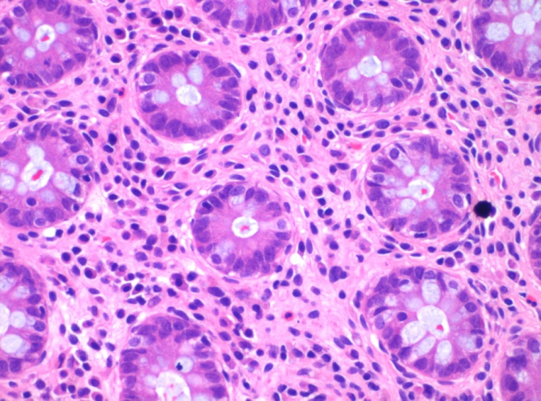
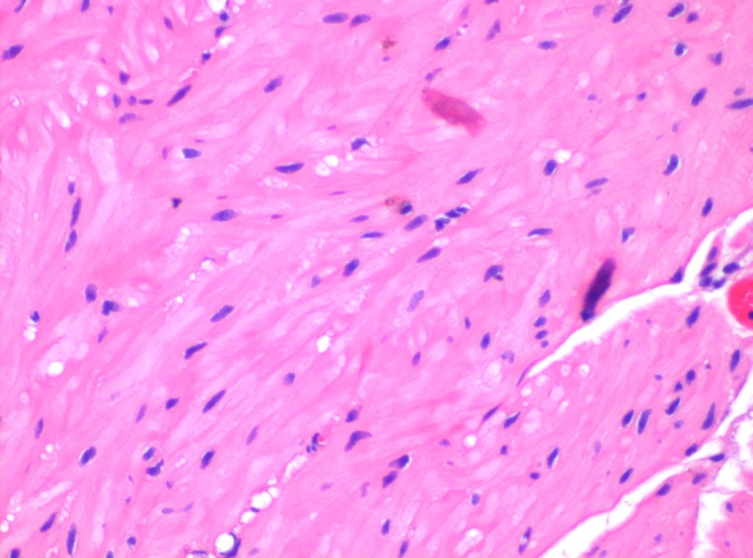
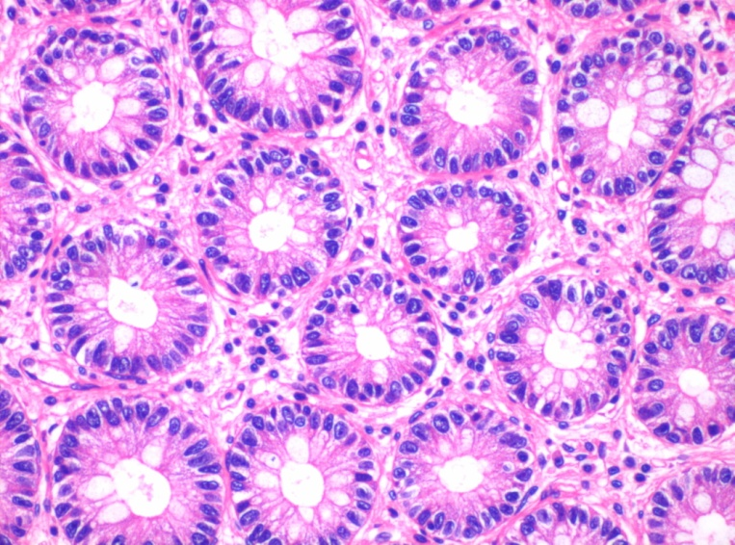
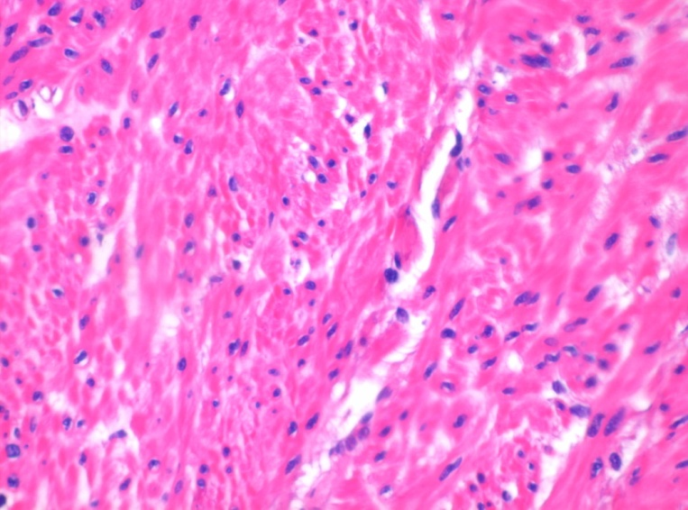
Colon epitel og muskulatur
4 timers fiksering på Xpress
NBF
MF

Slide 14
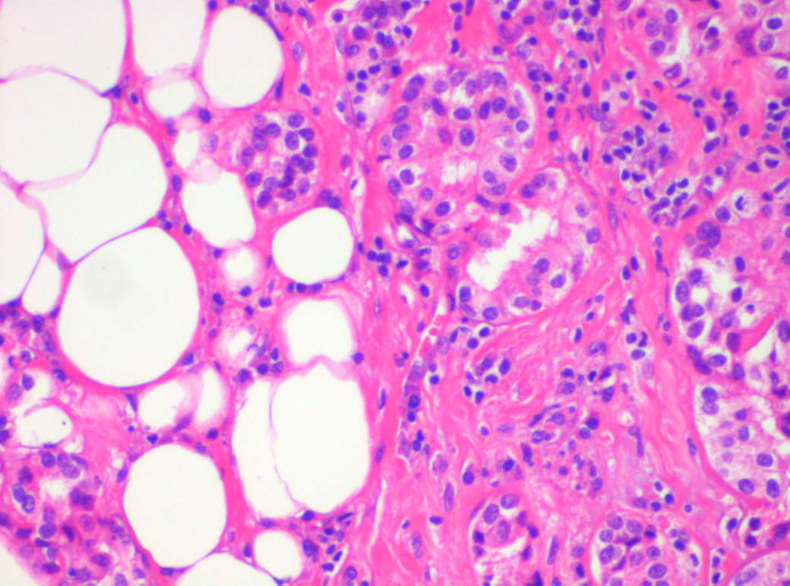
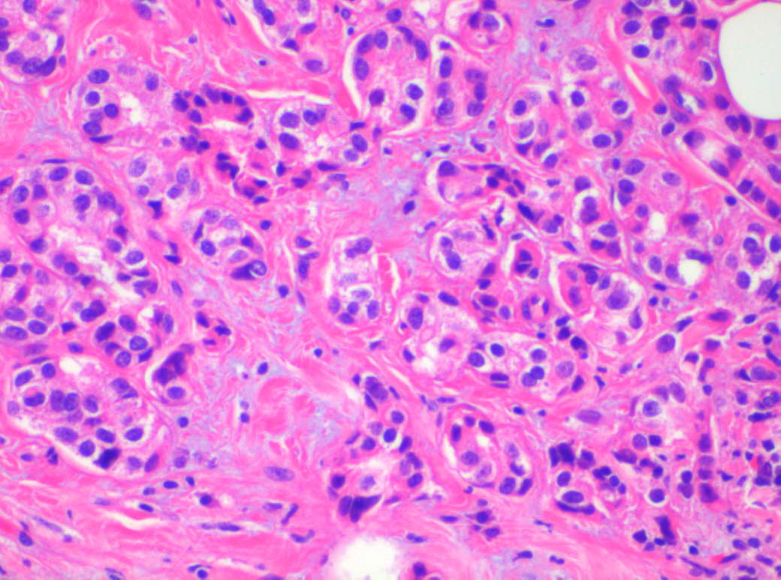
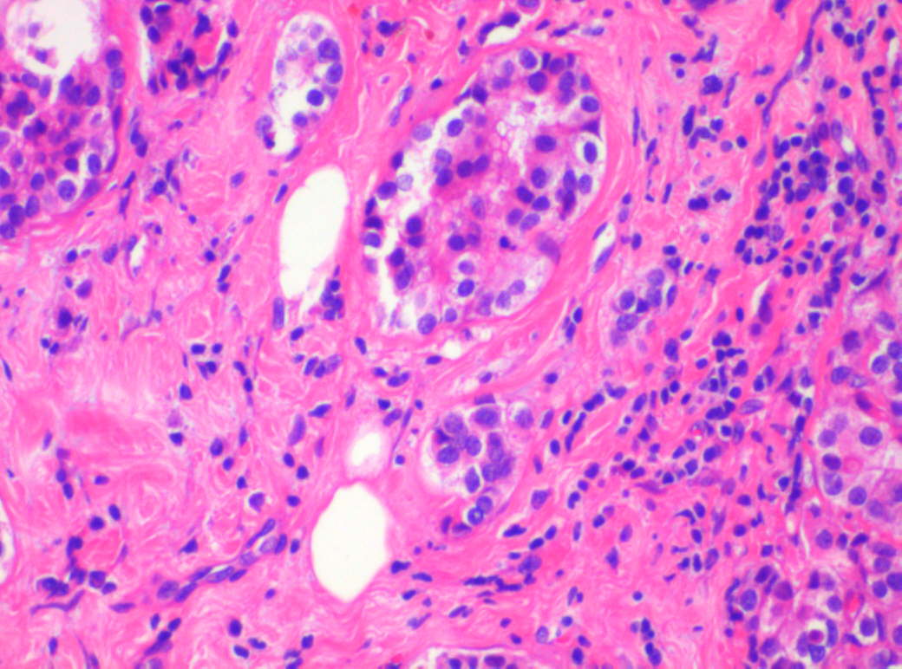
VIP
Mamma
Xpress
4 timers fiksering
6 timers fiksering

Slide 15
Resultater
Der var ingen forskel i differentieringen mellem cytoplasma og kollagen i Alcian van Gieson farvningen ved præparering på VIP og Xpress
Der var forskel i differentieringen ved fiksering med NBF og MF

Slide 16
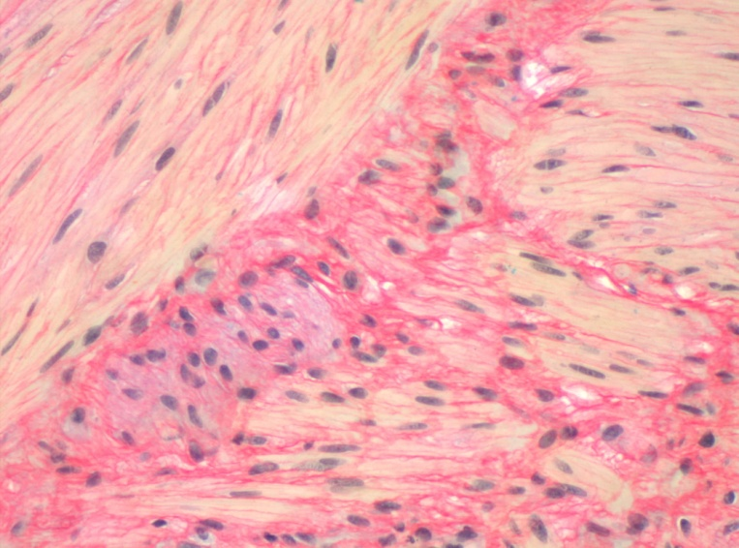
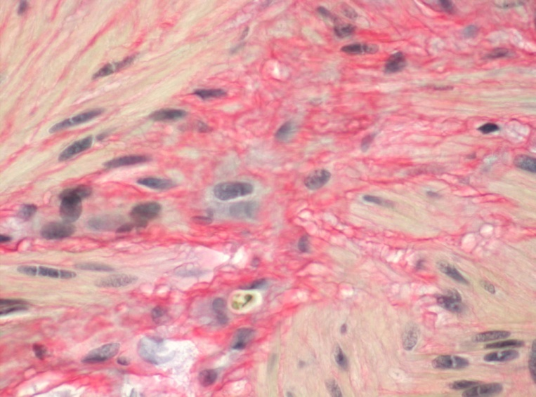
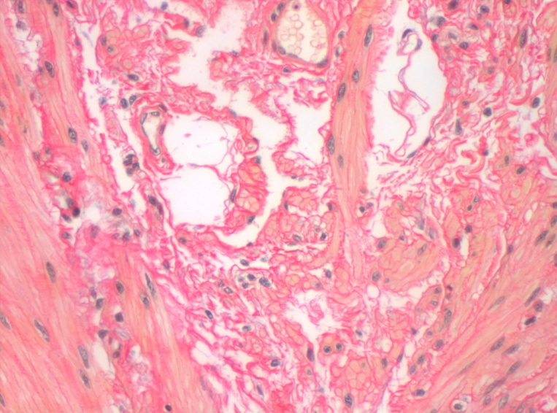
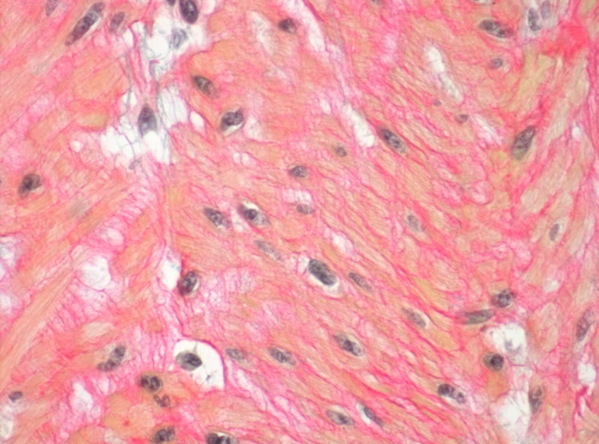
Colon muskulatur
4 timers fiksering på Xpress
NBF
MF

Slide 17
Resultater
Der var ingen forskel mellem fikseringtid eller præpareringsmetode for de immunhistokemiske farvninger
Dog viste HER-2 en svag forskel mellem 4 og 6 timers fiksering med bedste resultater ved 6 timer.
Der sås ved især 2 antistoffer stor forskel mellem NBF og MF fiksering

Slide 18
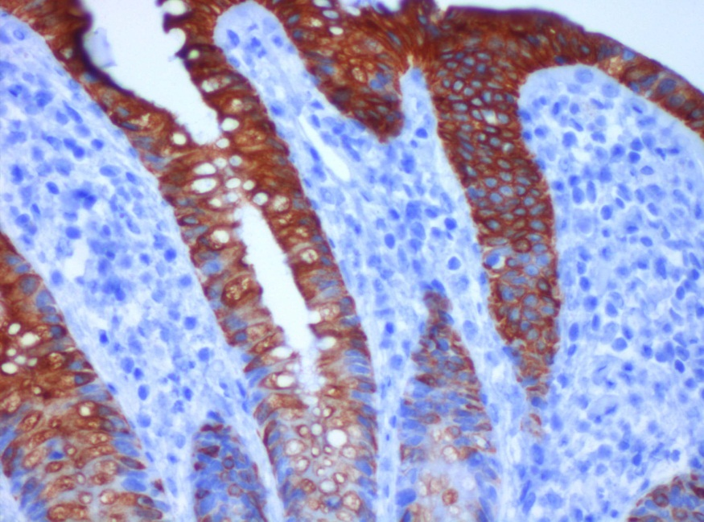
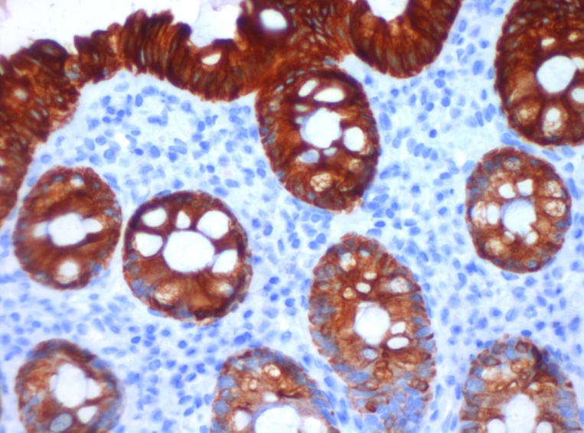
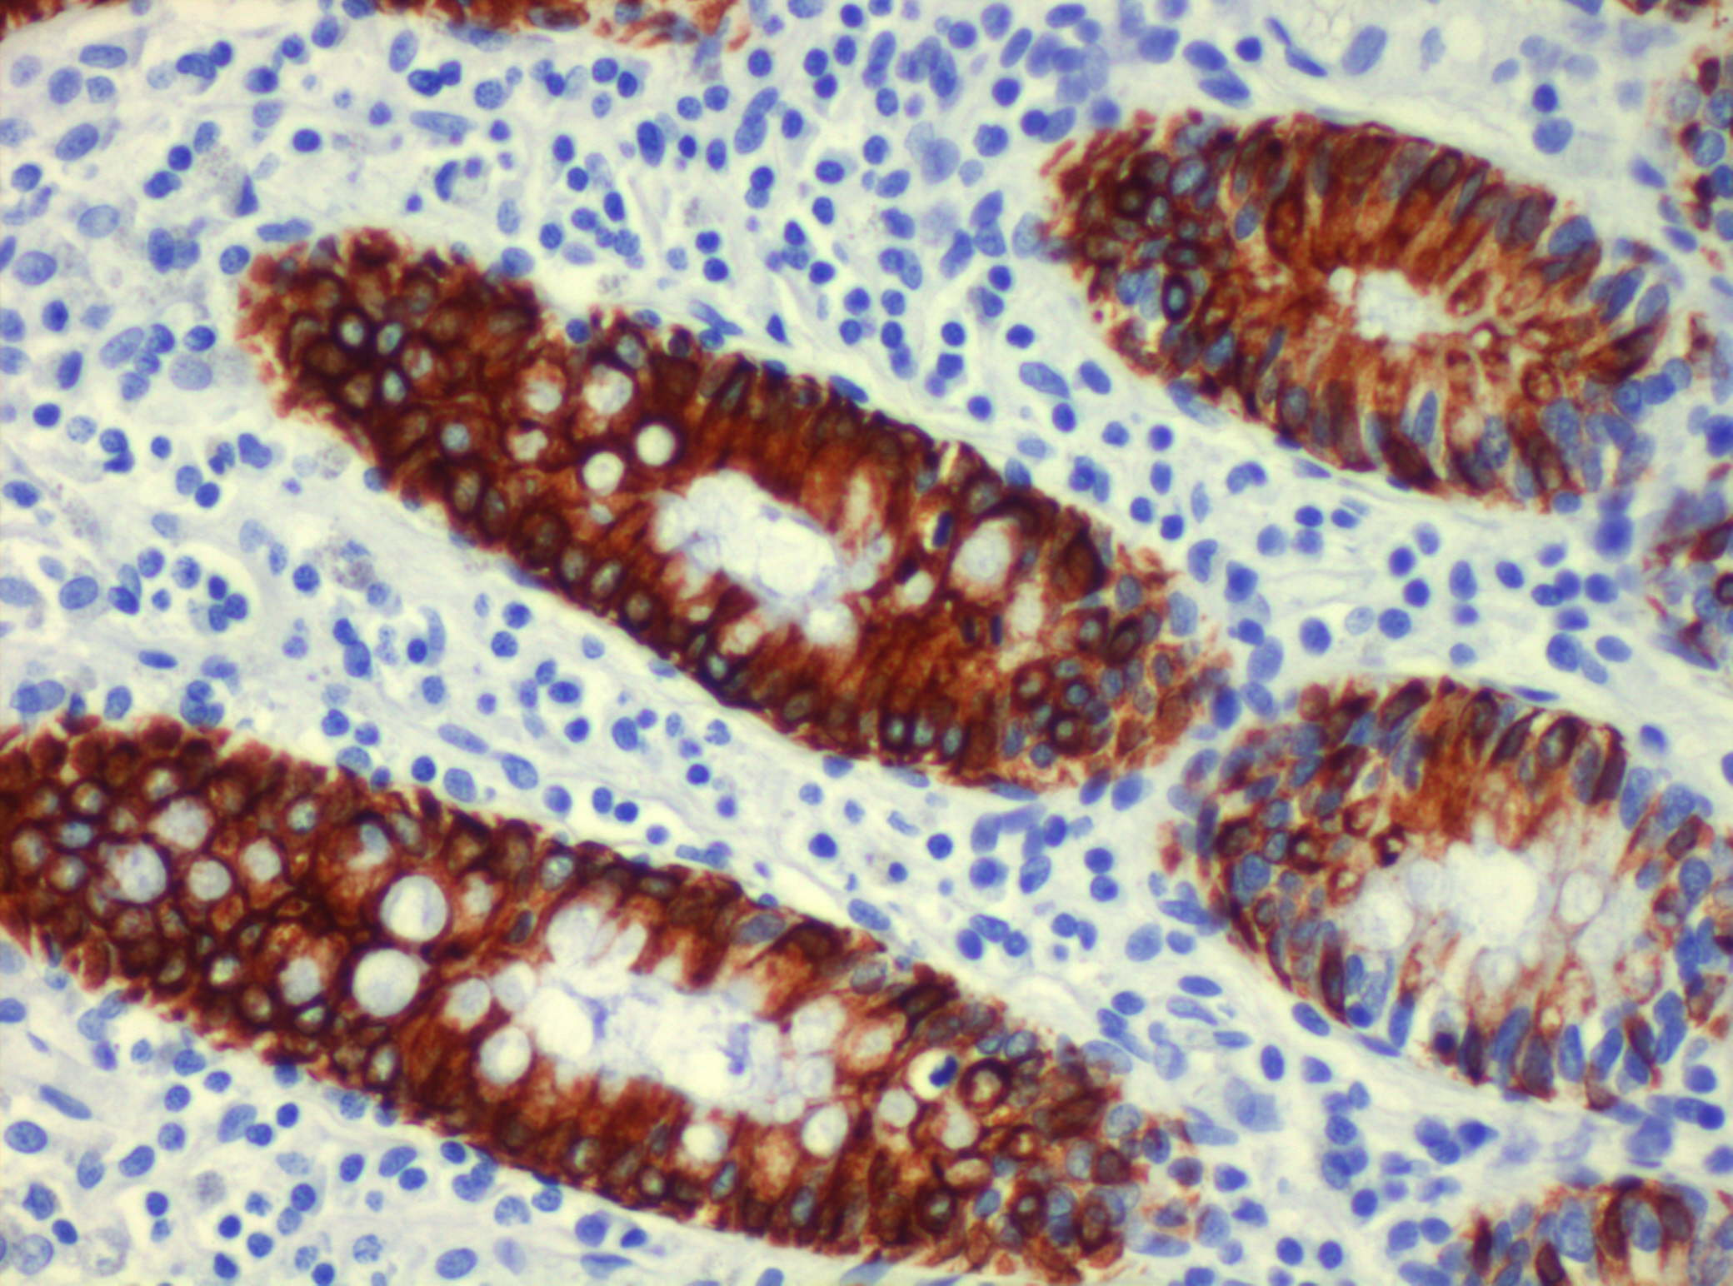
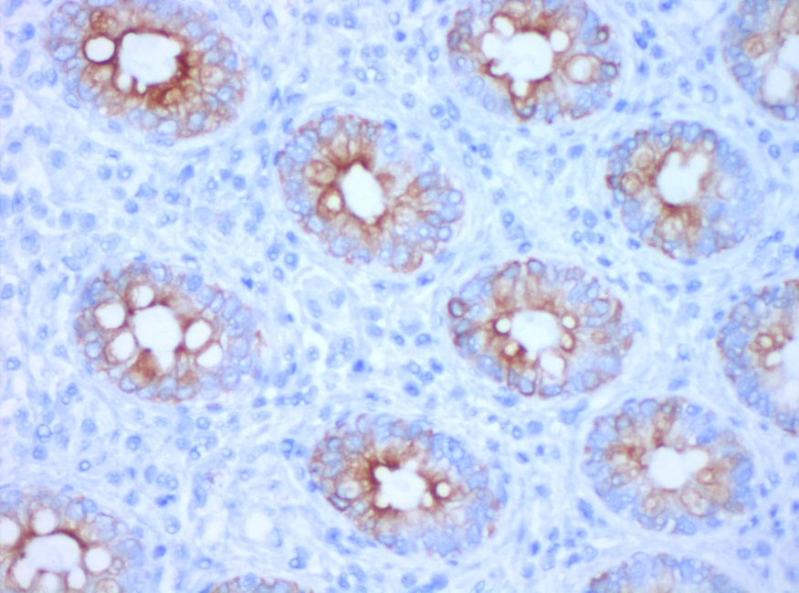
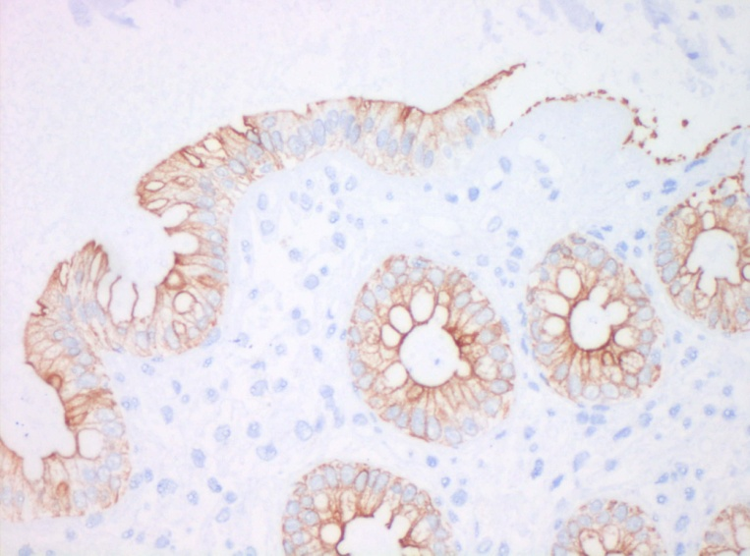
CK20: 4 timers fiksering i NBF og MF
VIP
Xpress
MF uden forbehandling
NBF
MF

Slide 19
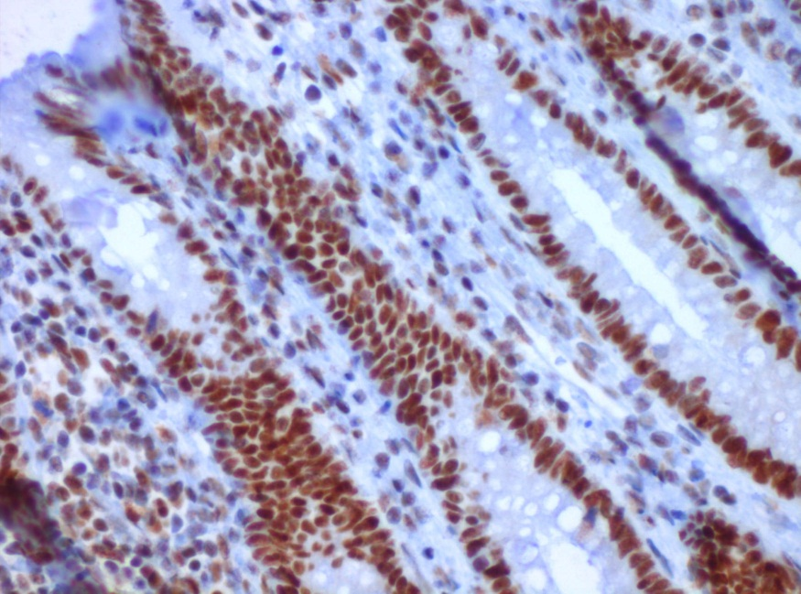
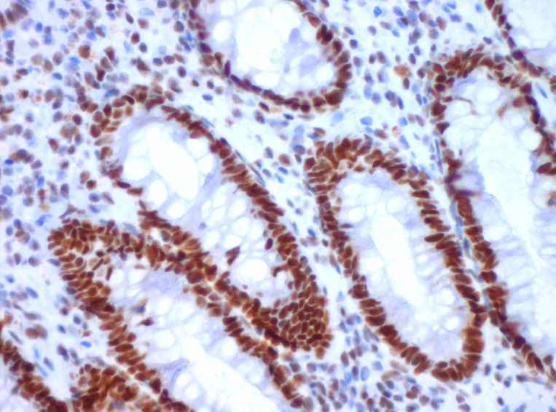
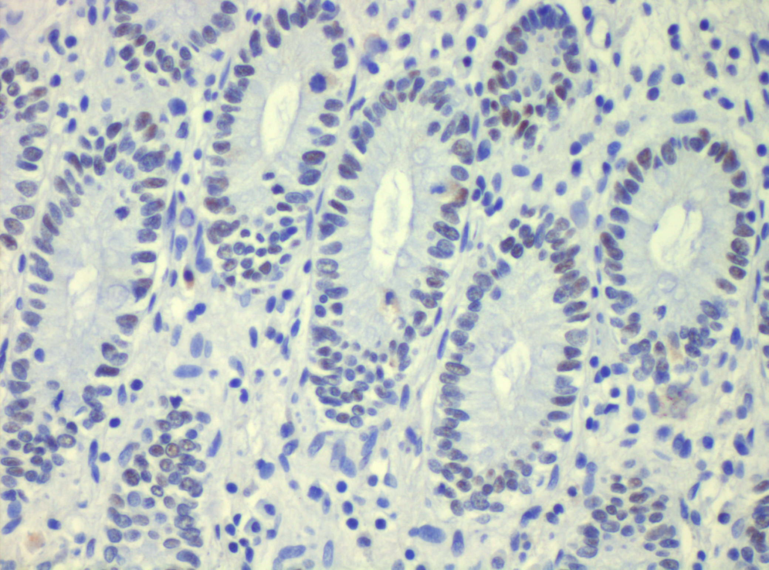
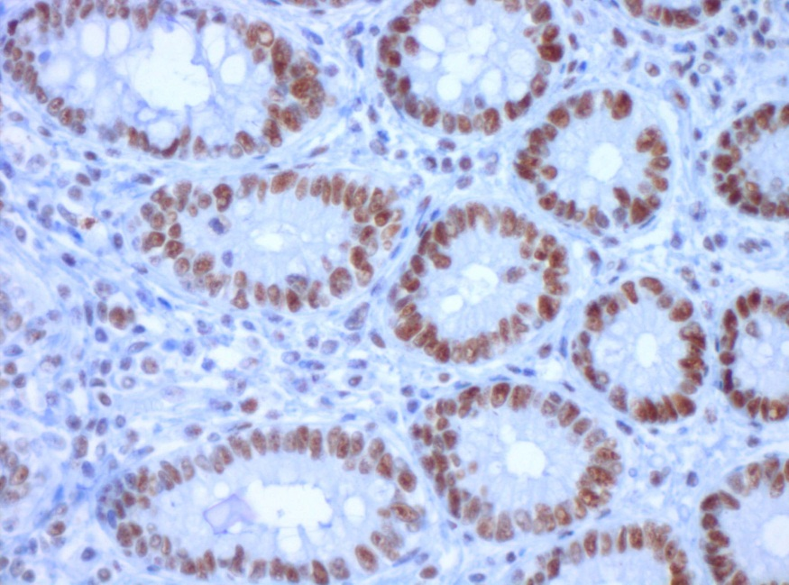
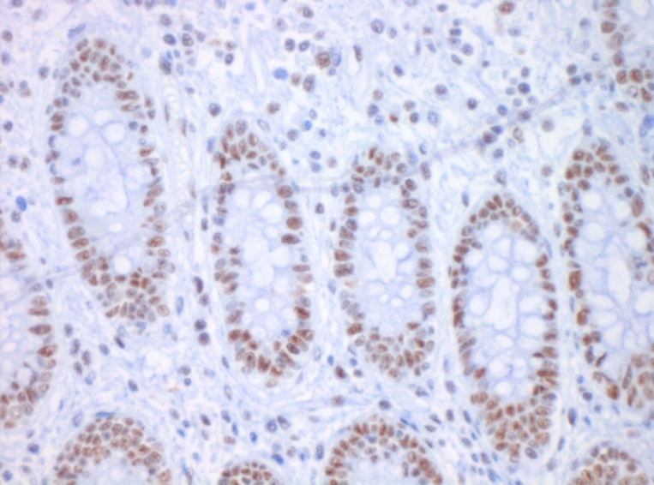
PMS2: 4 timers fiksering i NBF og MF
VIP
Xpress
MF uden forbehandling
NBF
MF

Slide 20
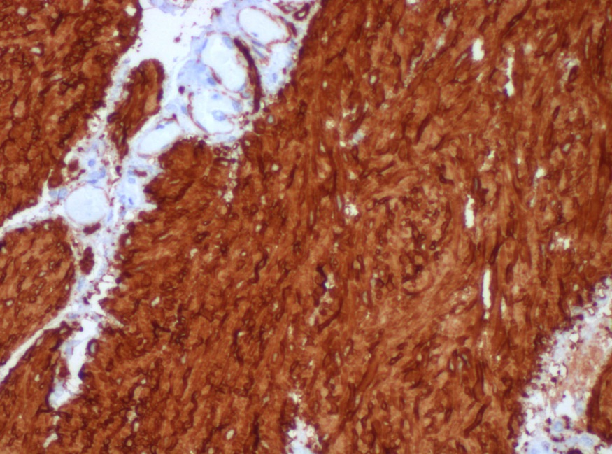
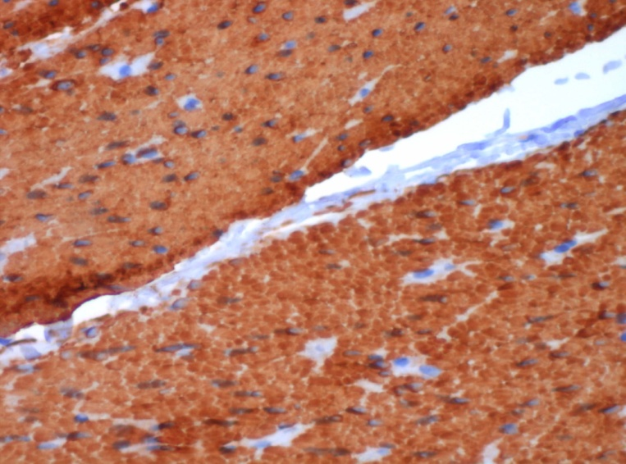
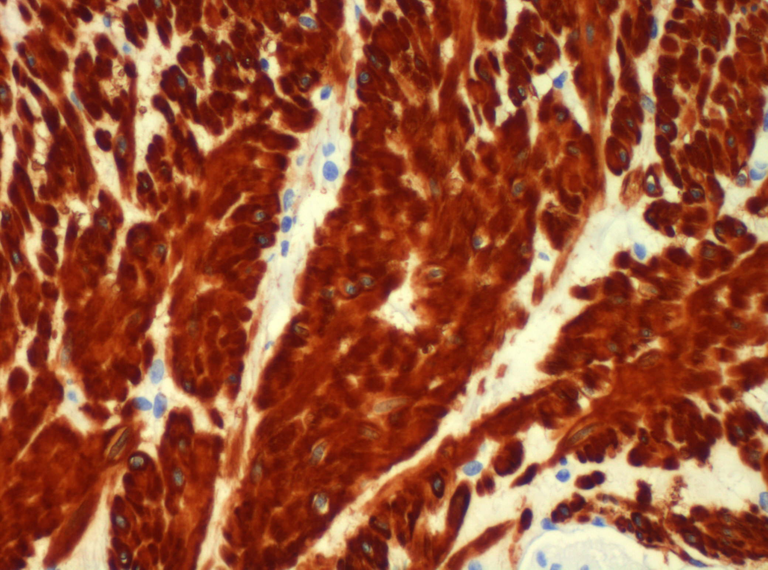
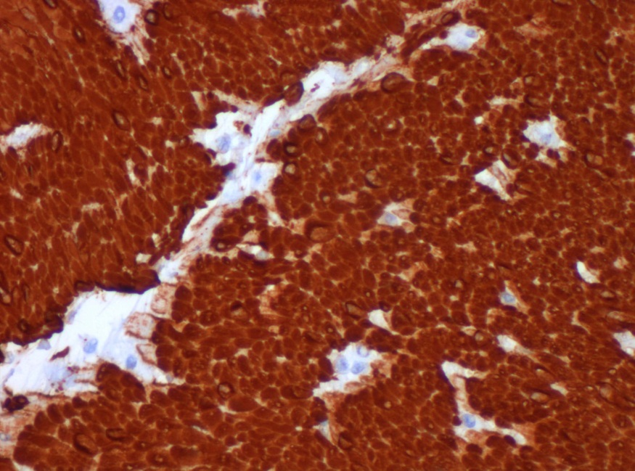
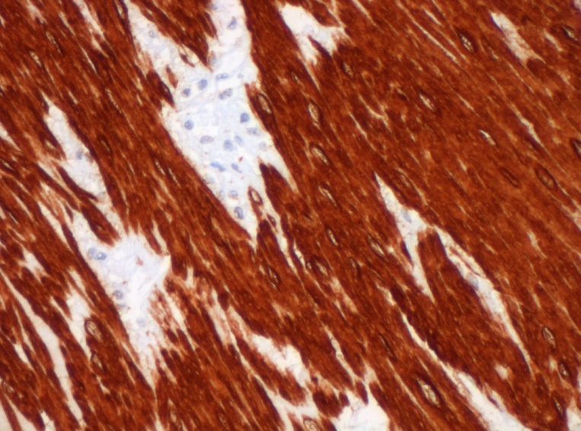
Actin SMM1: 4 timers fiksering i NBF og MF
VIP
Xpress
MF uden forbehandling
NBF
MF

Slide 21
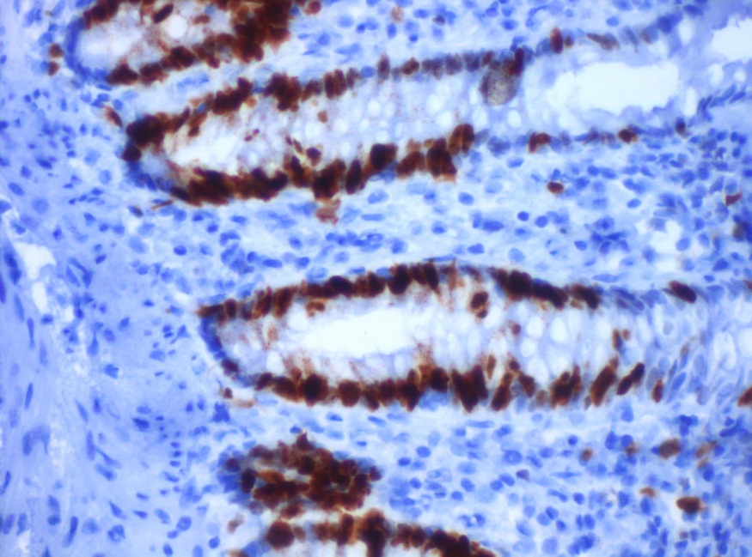
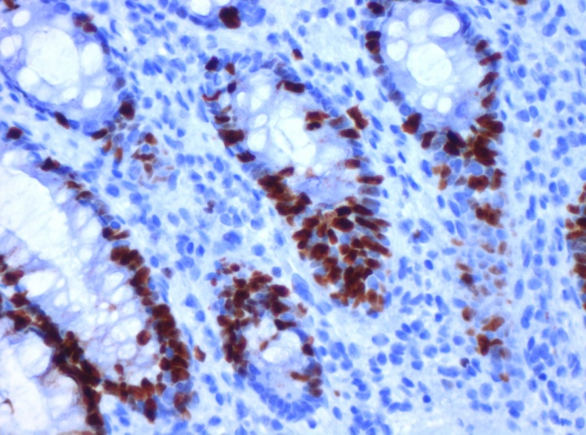
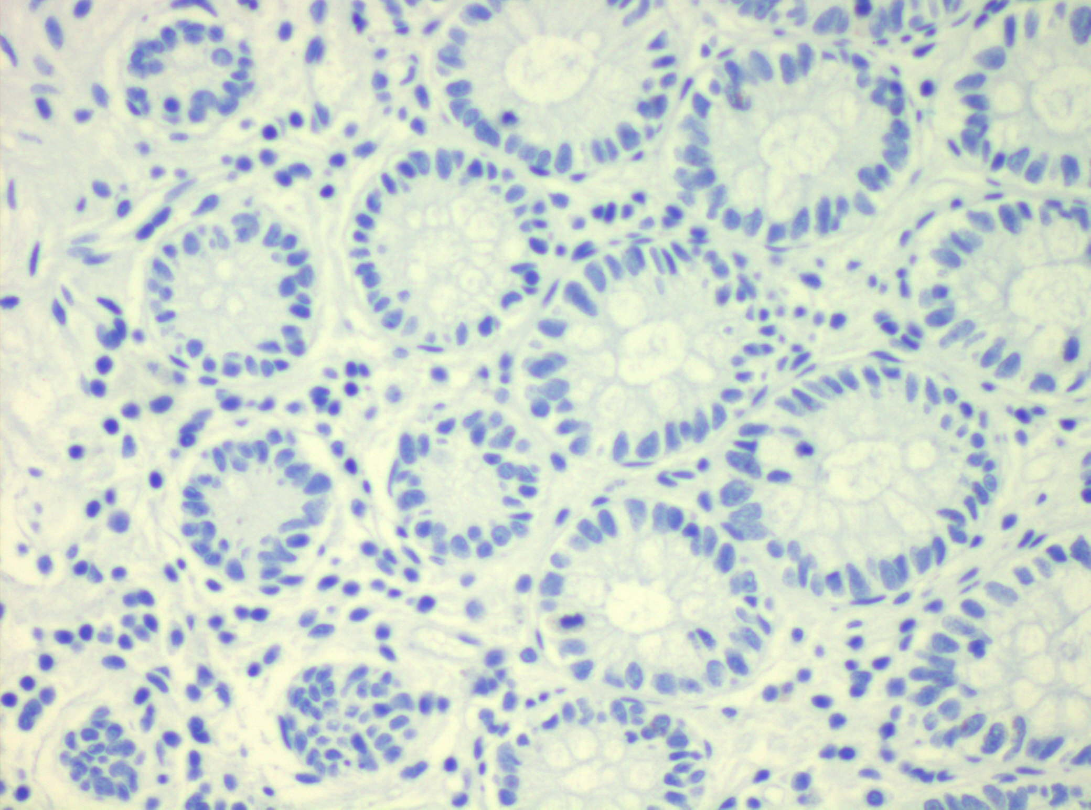
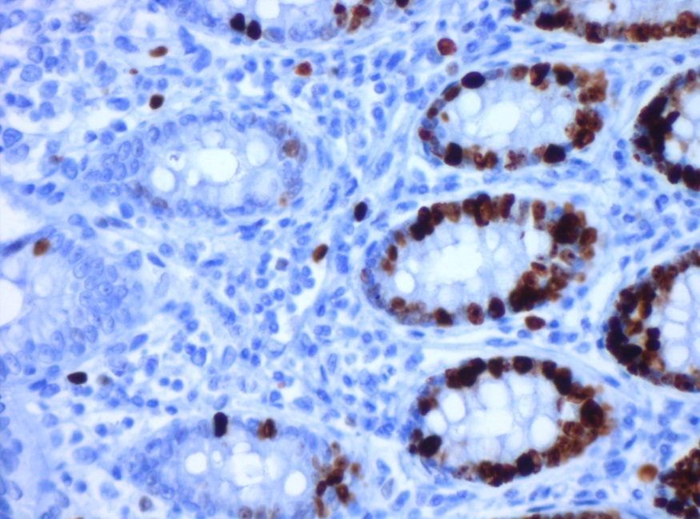
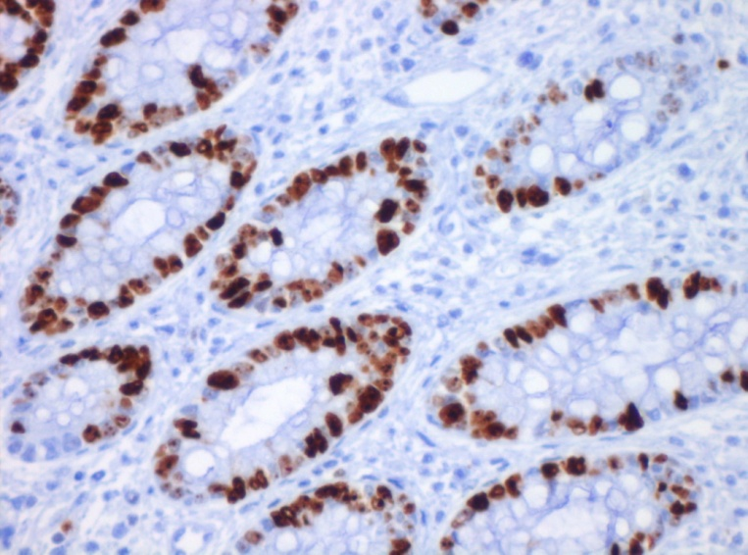
Ki67: 4 timers fiksering i NBF og MF
VIP
Xpress
MF uden forbehandling
NBF
MF

Slide 22
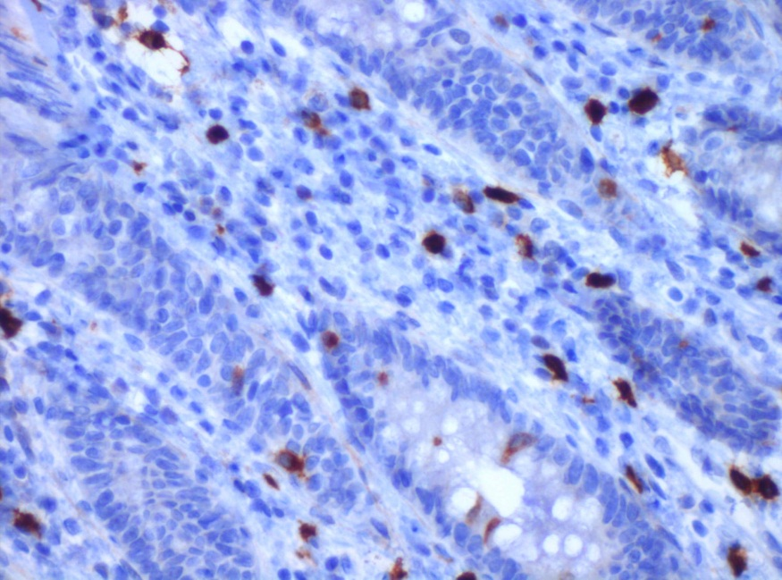
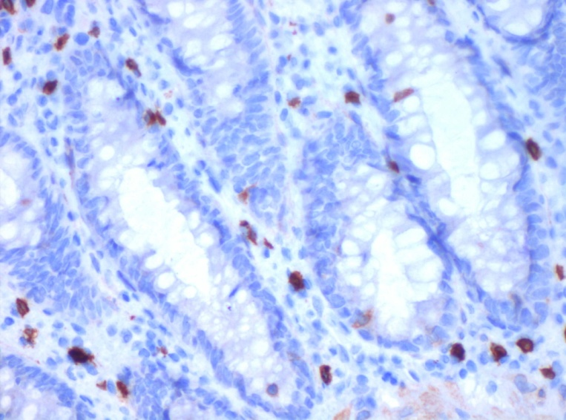
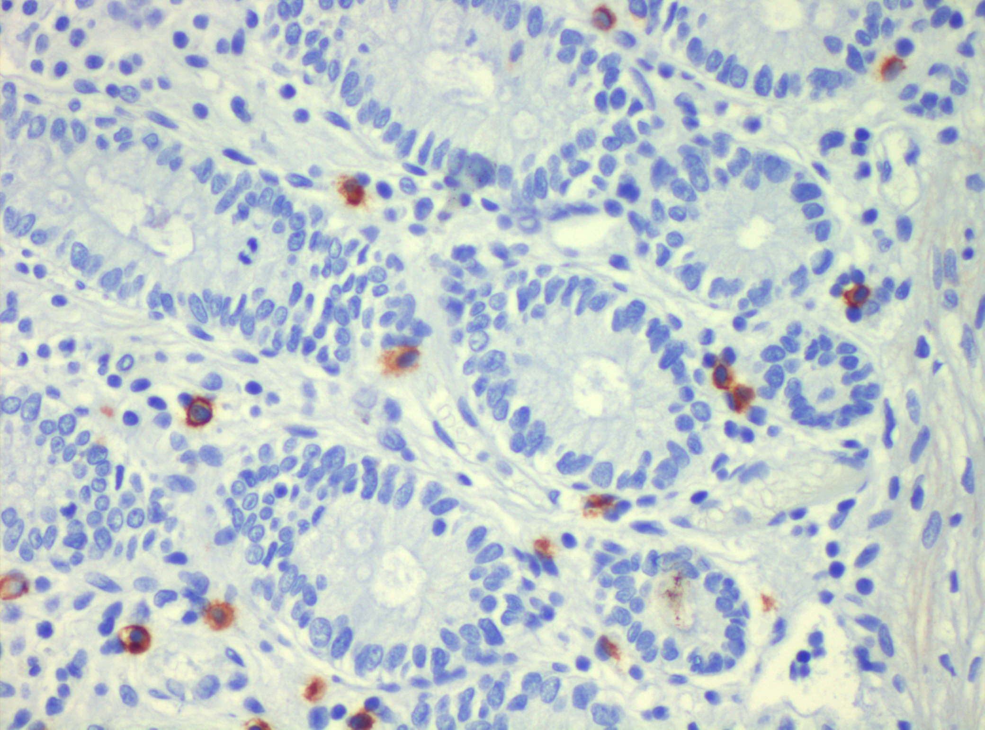
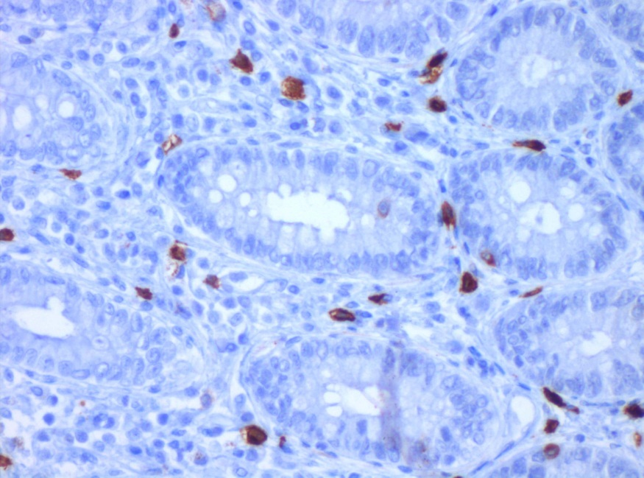
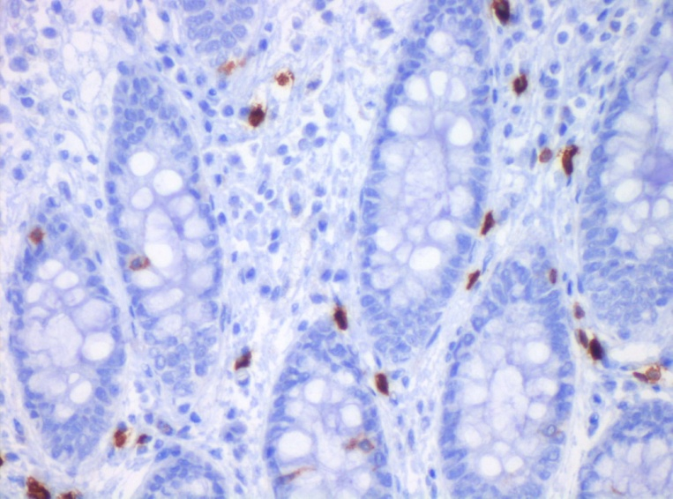
CD117: 4 timers fiksering i NBF og MF
VIP
Xpress
MF uden forbehandling
NBF
MF

Slide 23
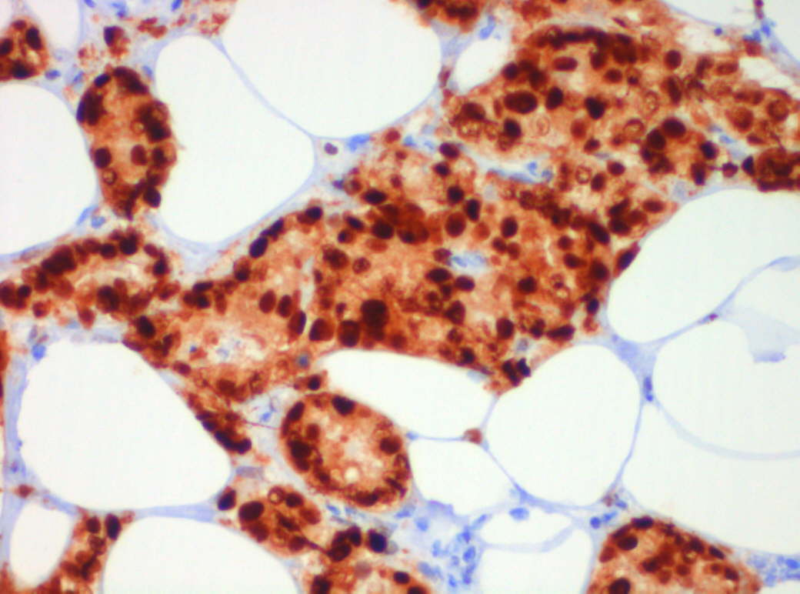
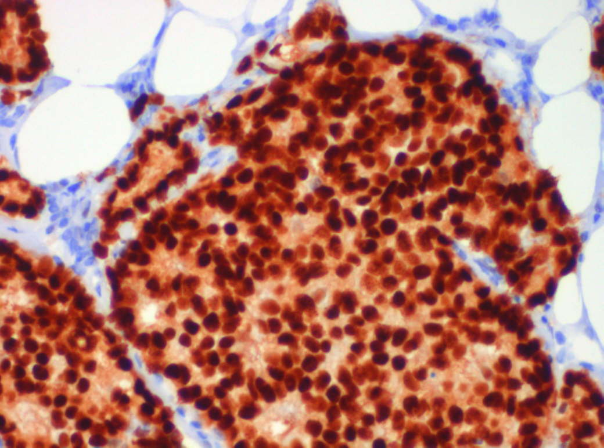
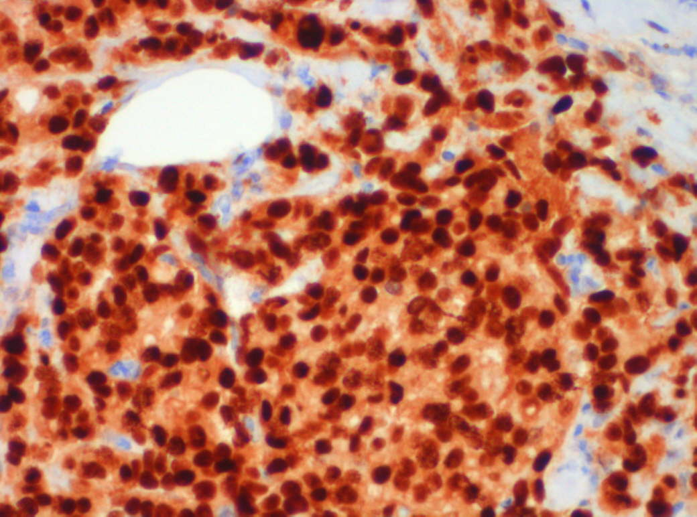
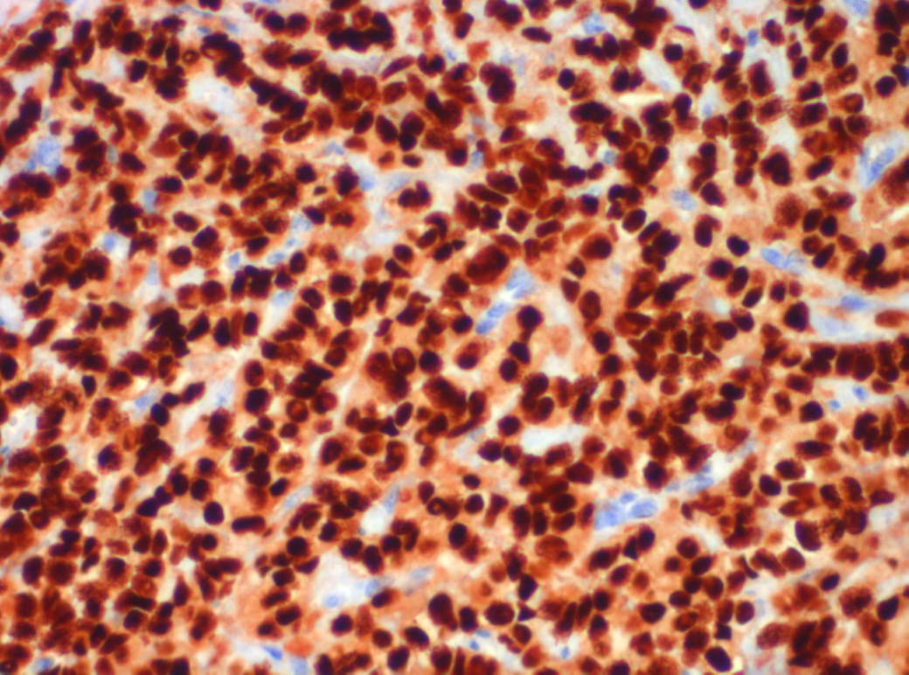
VIP
ER farvning
Xpress
4 timers fiksering
6 timers fiksering

Slide 24
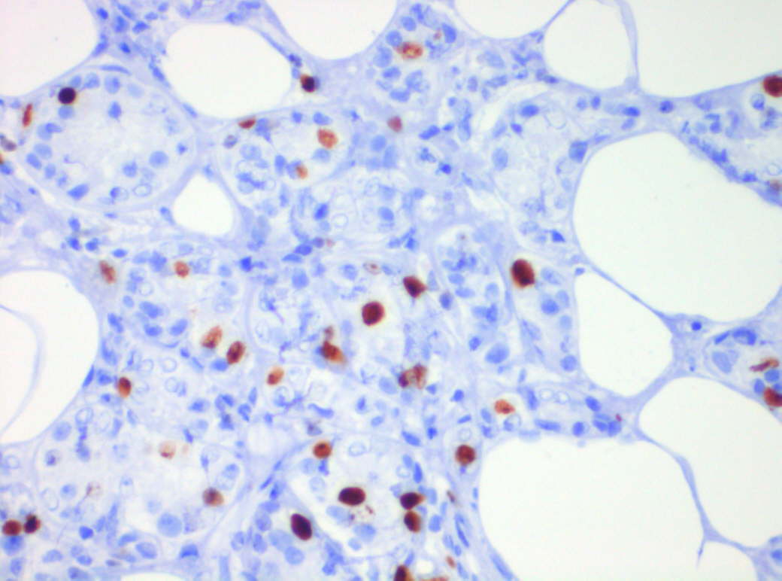
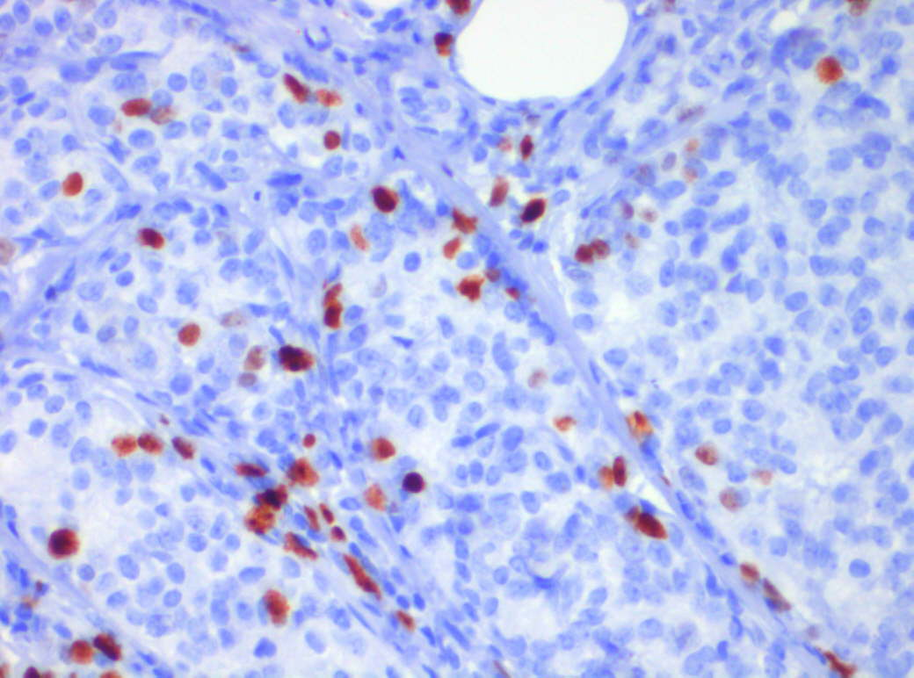
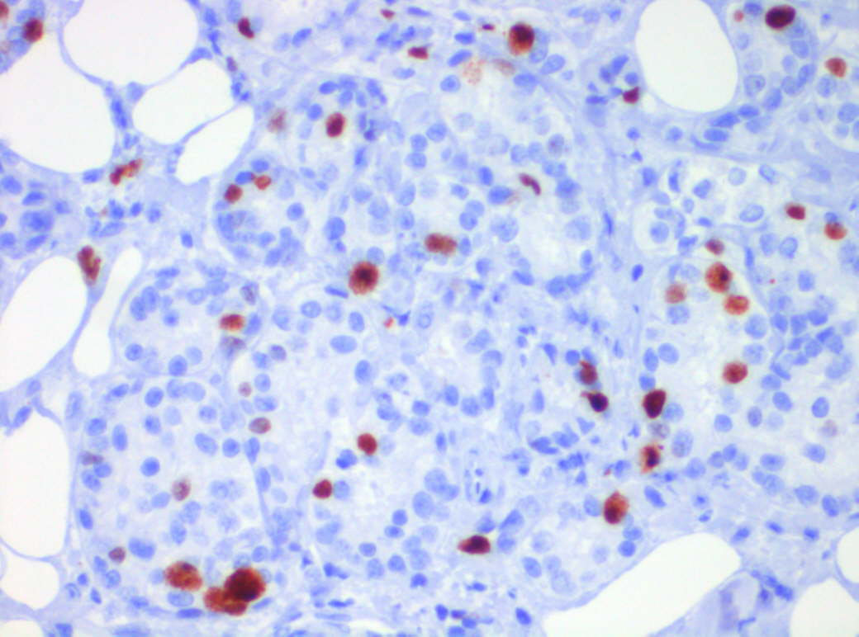
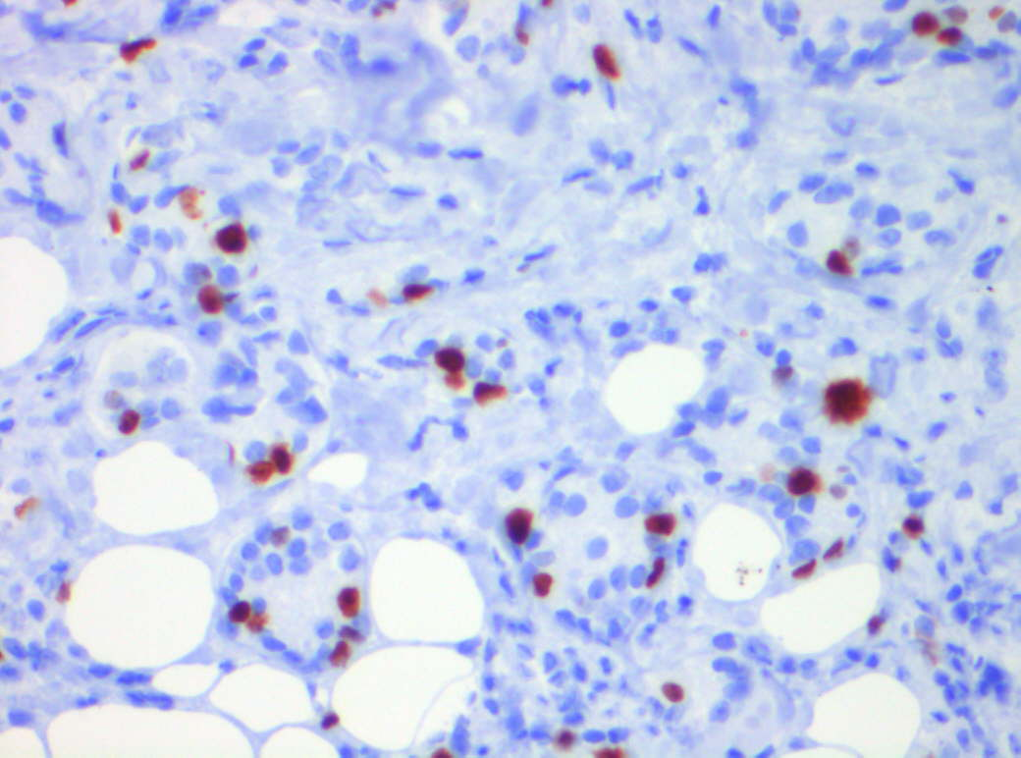
VIP
Ki67 farvning
Xpress
4 timers fiksering
6 timers fiksering

Slide 25
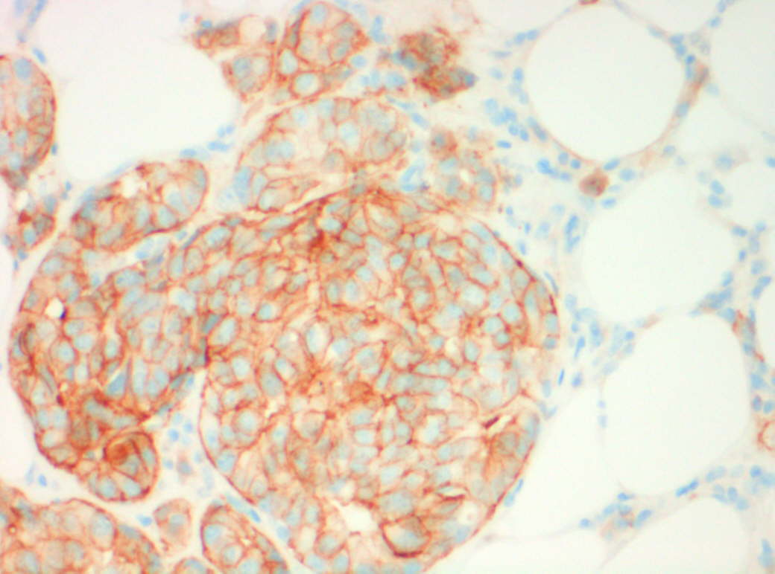
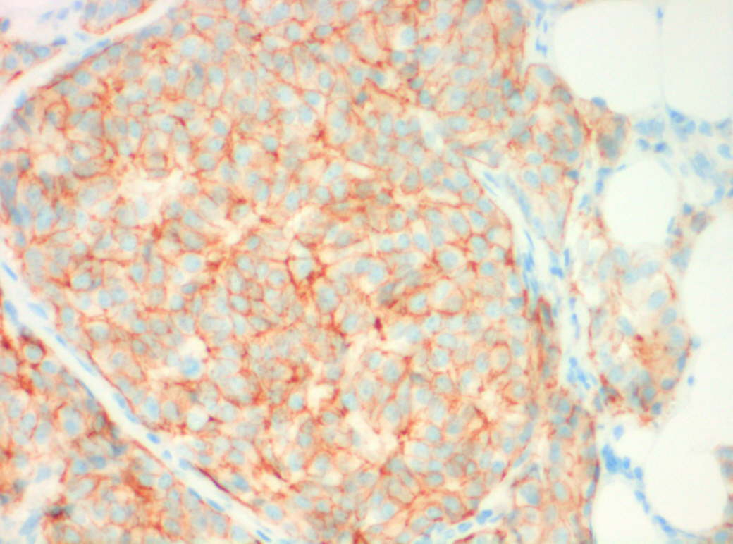
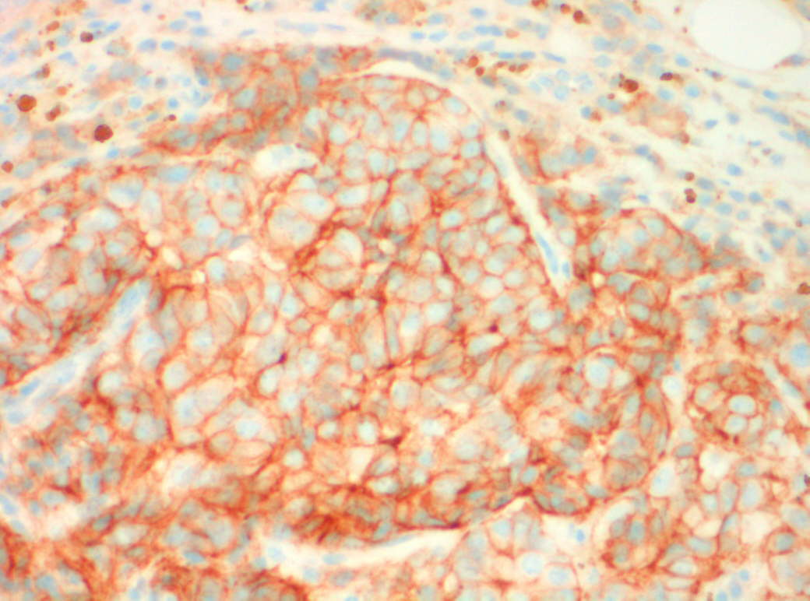
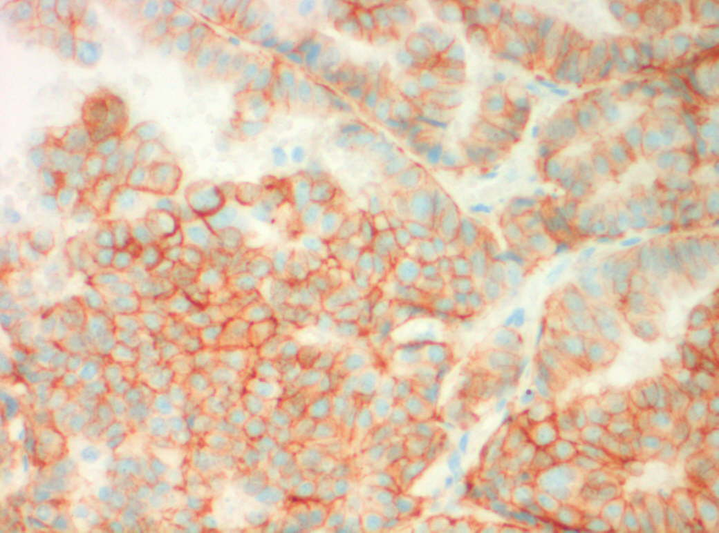
VIP
HER-2 farvning
Xpress
4 timers fiksering
6 timers fiksering

Slide 26
Resultater
Der var forskel mellem både fikseringstid og præpareringsmetode i resultaterne for FISH-HER2, hvor 6 timer og VIP gav det bedste resultat
Ved præparering på Xpress ses diffuse flourescerende udfældninger i hele vævet

Slide 27
VIP
FISH HER-2 farvning
Xpress
4 timers fiksering
6 timers fiksering

Slide 28
Resultater
Der var forskel på både fikseringsmiddel og præpareringsmetode ved DNA analyserne, hvor MF og VIP gav det bedste resultat
Dette resultat er dog kun baseret på ganske få patientprøver (2 ud af 9)

Slide 29
Resultater DNA (Formalin/MF)
Notes:
I molekylær analyserne gav MF bedre resultat, både hvad angår mængden af DNA og længden af DNA fragmenterne, hvilket er i overensstemmelse med erfaringerne, da formalins krydsbindinger ofte skaber problemer for DNA oprensningen
W: Væv præpareret med MF giver bedre udbytte af DNA
Væv præpareret med MF bedre kvalitet DNA (fragment længde)

Slide 30
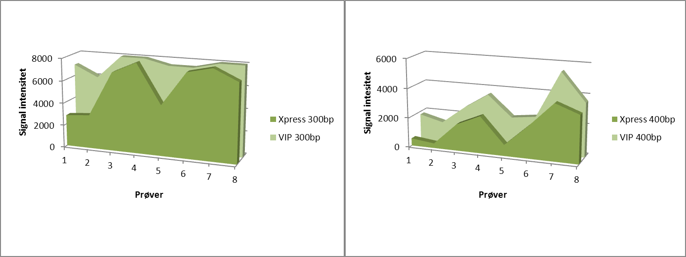
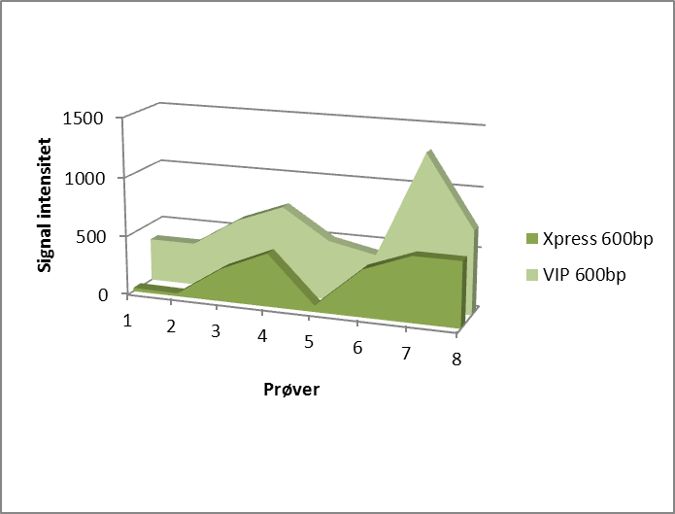
Resultater DNA (VIP/Xpress)
Notes:
Præparation i VIP gav også lidt bedre resultater for DNA mængde og længde, hvilket sandsynligvis skyldes den blidere udskiftning af væsker over længere tid og muligvis mikrobølgerne på Xpress
W: Væv præpareret i VIP giver bedre udbytte og kvalitet DNA end væv præpareret i Xpress

Slide 31
Diskussion
MF fiksering er koagulerende og kan derved påvirke foldningen af protein og antallet af ioniserbare grupper
Dette kan betyde, at man får en lettere ændret farvefordeling i konkurrencefarvninger med anionfarvestoffer
Den hurtige fremføring på Xpress benytter sig af tyndere vævssnit, andre væsker og mikrobølger
I væv præpareret på Xpress ses ofte en kraftigere farvereaktion med anionfarvestoffer, da der sandsynligvis sker en mindre grad af tværbindinger

Slide 32
Diskussion
Immunhistokemiske reaktioner er sjældent påvirket af præparering men meget af fikseringsmiddel
Dog kan det være nødvendigt at justere koncentration af antistof og inkubationstid ved de mest følsomme antistoffer, når vævet er præpareret på Xpress
Kvantitet og kvalitet af DNA er bedre med MF
FISH reaktionen, DNA kvantitet og kvalitet er følsom overfor præparering på Xpress, hvilket kan skyldes den øgede koagulering eller mikrobølgerne, som muligvis kan ødelægge DNA strukturen
Dette kan måske også skyldes væskerne på Xpress, som indeholder meget methanol

Slide 33
Konklusion
Præparering af mammanålebiopsier og colonbiopsier på Xpress kan bruges til morfologisk diagnose og immunhistokemi
Formalin fiksering er bedst til morfologisk bedømmelse af patologiske tilstande
Immunhistokemiske farvninger påvirkes forskelligt af fiksering med MF
Præparering på Xpress er ikke optimal til FISH-HER2 og kan ikke anbefales til præparation af mammanålebiopsier, så længe HER2 genamplifikation undersøges ved FISH metoden
Præparering på Xpress er ikke optimal til DNA analyser

Slide 34
Perspektivering
På Patologiafdelingen, Herlev Gentofte Hospital er vi ved at indføre CISH-HER2 (chromogen in situ hybridisering)
Denne analyse vil blive testet på vævet fra forsøget med mammanåle
Måske vil det være muligt at justere CISH-HER2 så den kan fungere sammen med Xpress præparering
Dette vil gavne både patienterne og vores svartider

Slide 35
Perspektivering
Med hensyn til Xpress og DNA analyser anbefaler vi at der ved udskæring tages væv fra til præparering på VIP – registreres i Patologisystemet
At væv, der senere skal anvendes til molekylære analyser, sendes til afdelingen uden fikseringsmiddel
At der udtages frisk væv til biobank, da dette altid er optimalt til molekylære analyser

Slide 36
Nyt projekt
Analyse af hvorfor Xpressen giver disse lidt ringere molekylære resultater
Test af væskerne fra Xpress uden mikrobølger
Test af mikrobølger og konventionelle væsker
Evt. test af andre væsker +/- mikrobølger
OSV.

